Slide 1
Практическое занятие № 33 Тема 6. страны изучаемого языка.
Студент должен знать: лексический материал по теме; грамматический материал: предлоги времени;
Студент должен уметь: правильно артикулировать и произносить лексику по теме; Учебно-метод. обеспечение: осн. лит-ра – 1) Агабекян И.И. Английский язык для ССУЗОВ.«Проспект», 2014; 2) Маньковская З.В. Английский язык: учебное пособие для СПО. - 1. - Москва:ООО "Научно-издательский центр ИНФРА-М", 2017.- 200 с.;
доп. лит-ра: (эл.ресурс) 1)Торбан И.Е. Pocket English
Grammar: Справочное пособие.- 1.-Москва:ООО "Научно-издательский центр ИНФРА-М",2016. -97с.- (для ССУЗов)
2)Шидловская С.Н., Шидловский Н.И. Предлоги и фразовые глаголы англ.яз. Учебное пособие. Часть 1, 2.- Москва:Русайнс, 2018. - 387.

Slide 2
Let’s learn new words: давайте выучим новые слова
population население the Jewel Tower башня драгоценностей
situated расположен jewels ювелирные украшения
bank берег murder предумышленное убийство
divide into делить на the Bloody Tower кровавая башня
the West End западная часть raven ворон
art gallery художественная галерея
attraction достопримечательность
government правительственный
founded основан
century век
fortress крепость
palace дворец
prison. тюрьма

Slide 3
ЗАДАНИЯ. tasks. Прочитайте и переведите текст. Read and translate the text. London.
London is the largest city in Western Europe. Population is 9 million people. It is situated on the banks of the river Thames. London is divided into several parts: the City of London is the financial center of the United Kingdom, the West End, the area of museums, art galleries, stores, cinemas and hotels.The West End is city's tourist attractions, shops, businesses, government buildings. The East End, is the industrial part of London.
The Tower of London was founded in the 11^{lh} century. The Tower was a fortress, a palace, and a prison. The kings were born, lived and married there. Kings and queens were murdered in the Tower. The Tower has several towers: the Jewel Tower, where the Royal jewels are kept, the White Tower, where was the Court, the Bloody Tower, where the king Edward V, Queen Anne Boleyn was murdered. Now the only inhabitants of the Tower are ravens. There is a legend that the Tower will fall if it loses its ra­vens. Therefore the birds with clipped wings are carefully The Beefeater guarded
.

Slide 4
Ответьте на вопросы:answer the questions 1. What is the population of London? 2. What river does London stand? 3. how many parts is London divided into? 4. name the financial center of London. 5. name the industrial part of London. 6. what can you see in the west end? 7. When was London tower founded? 8. what was in London tower many centuries ago? 9. what is the bloody tower famous for? 10.What is the jewel tower famous for?

Slide 5
Watch the video and say what it is about
https://www.youtube.com/watch?v=gajqdrpNeHE
History of London (4 minutes)

Slide 6
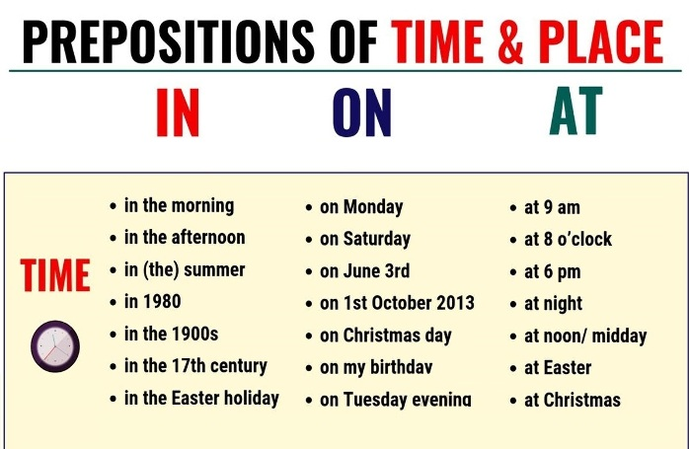

Slide 7
Как читаются даты?
Числительное, обозначающее год, делится на две части — число сотен, а затем — число десятков и единиц.
1900 — nineteen hundred
2004 — two thousand four, in (the year) two thousand four
1905 — nineteen five, in (the year) nineteen five
Даты читаются следующим образом:
April 12, 2001 1) on the twelfth of April, two thousand one

Slide 8
Выполните грамматическое задание. Do grammar exercises
Упражнение 1. Впишите in, on, at.
Do you sometimes watch TV ____ the mornings?
Are you usually at home ____ 7 o'clock ____ the evenings?
Do you sometimes work ___night?
What do you usually do ____ weekends?
Do you usually go shopping ____ Saturdays?
Do you go skiing ____ the winter?
Do you have a holiday ____ December?
Is there a holiday in your country ____ 6 , January?
Упражнение 2. Впишите in, on, at.
___ ten o'clock, ___ 2.15
___ Monday, ___ Tuesday
___Monday morning, ___Tuesday afternoon
___the weekend, ___ weekends
___ Christmas, ___ Easter
___ January, ___ February
___ 1st May, ___ 7th June
___ 1930, ___ 1992, ___ 2001
___ the summer, ___ the winter

Slide 9
Выполнитe домашнее задание Do home task
1) Сделайте сообщение на тему : «London »
Критерии оценивания : 5 предложений-3,
6 предложений – 4, 6 и более – 5.
Задание. Напишите по-английски.
1) 7 марта 1999 года; 2) 1 сентября 1974 года; 3) 22 апреля 1911 года; 4) 11 марта 1951 года; 5) 12 декабря 2024 года.

